Slide 1
আজকের মাল্টিমিডিয়া ক্লাসে সকলকে স্বাগতম

Slide 2
পরিচিতি
শারমিন আক্তার
সহকারী শিক্ষক
মনপুরা বাতাবাড়ীয়া জাফর আলী মেমোবিয়াল উচ্চ বিদ্যালয়।
কচুয়া,চাদপুর।
Email-aktersarmin1995@gmail.com
বিষয়ঃ তথ্য ও যোগাযোগ প্রযুক্তি
শ্রেণীঃ অষ্টম
অধ্যায়ঃ দ্বিতীয়
সময়ঃ ৫০মিনিট

Slide 3
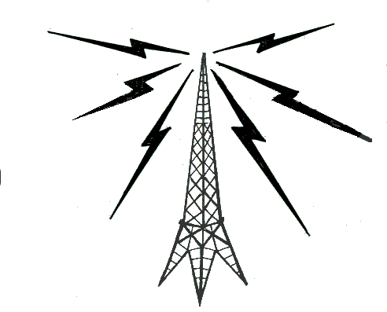
লোকটি মোবাইল ফোনে কি ব্যবহার করে কথা বলছে?
নেটওয়ার্ক ব্যবহার করে

Slide 4
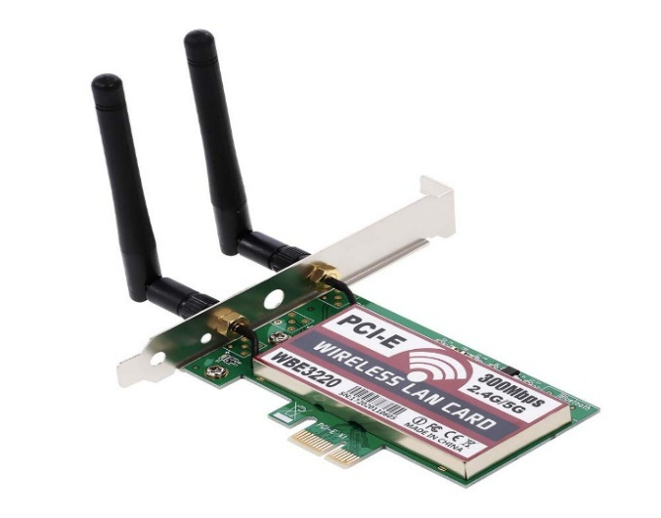
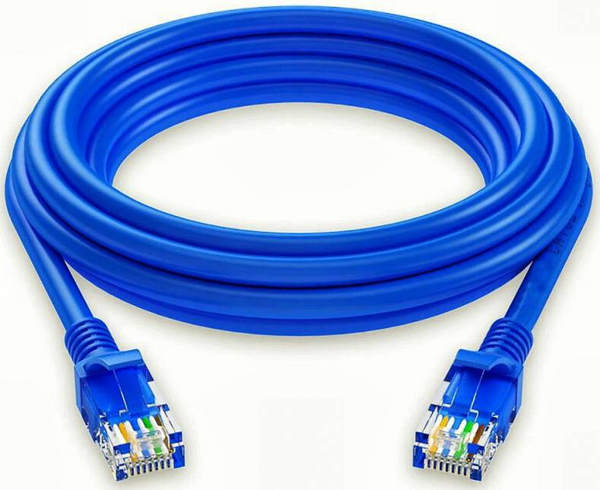
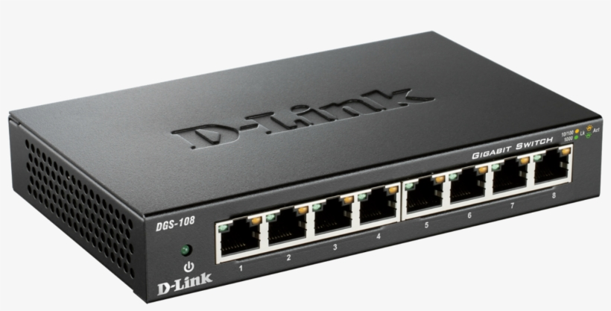
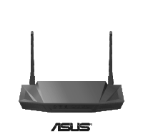
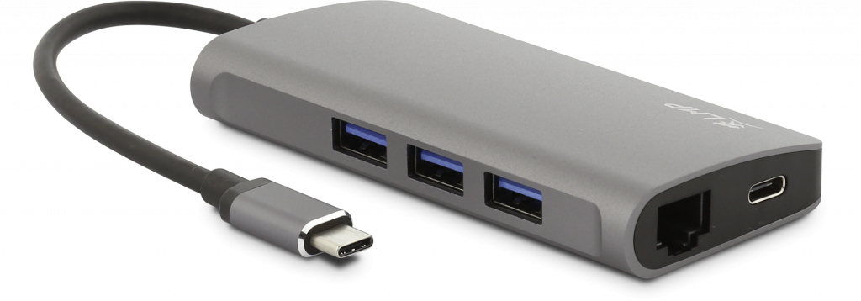
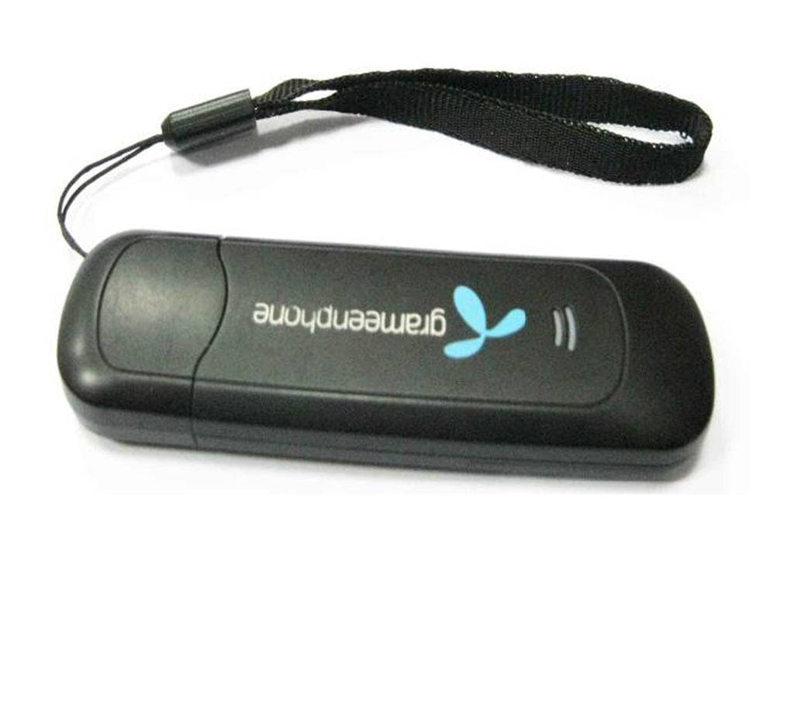
তারবিহীন ল্যান কার্ড
নেটওয়ার্ক ক্যাবল
সূইচ
ছবিতে আমরা কি ধরনের যন্ত্রপাতি দেখতে পাচ্ছি?
ইউএসবি হাব
নেটওয়ার্ক সংশ্লিষ্ট যন্ত্রপাতি
মডেম
রাউটার

Slide 5
আজকের আলোচ্য বিষয়...
নেটওয়ার্ক ও নেটওয়ার্ক সংশ্লিষ্ট যন্ত্রপাতি

Slide 6
শিখনফল
পাঠ শেষে শিক্ষার্থীরা........
নেটওয়ার্ক কি বলতে পারবে?
নেটওয়ার্ক সংশ্লিষ্ট যন্ত্রপাতি সম্পর্কে বর্ণনা করতে পারবে।
সুইচ ও হাবের মধ্যে পার্থক্য নির্নয় করতে পারবে।
নেটওয়ার্ক তৈরীতে রাউটারের ভূমিকা বিশ্লেষন করতে পারবে।

Slide 7
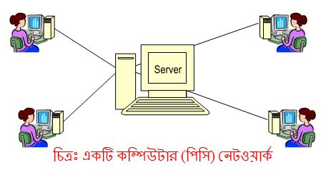
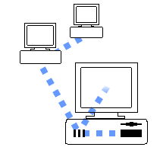
দুই বা ততোধিক কম্পিউটারকে কোন যোগাযোগের মাধ্যমে নিজেদের ভেতর তথ্য কিংবা উপাত্ত আদান প্রদান করতে পারে তাকে কি বলে?
এসো আমরা দুইটি ছবি দেখি-
নেটওয়ার্ক
একটি কম্পিউটার(পিসি) নেটওয়ার্ক
কম্পিউটারে তথ্য আদান প্রদান

Slide 8
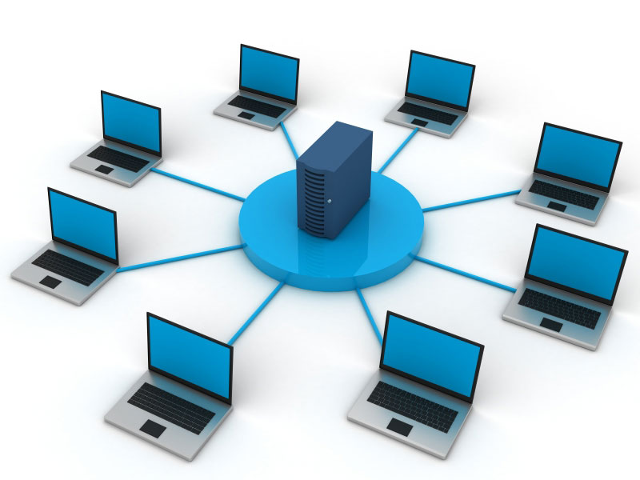
সত্যিকারের নেটওয়ার্কে কয়টি কম্পিউটার থাকে?
ছবিটি লক্ষ্য কর
অনেকগুলো

Slide 9
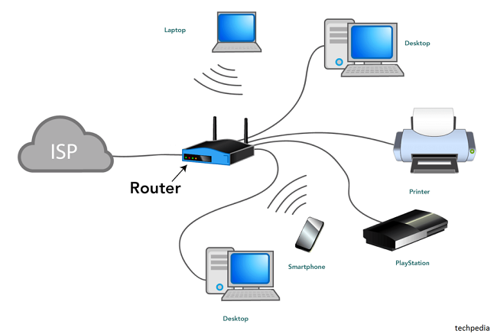
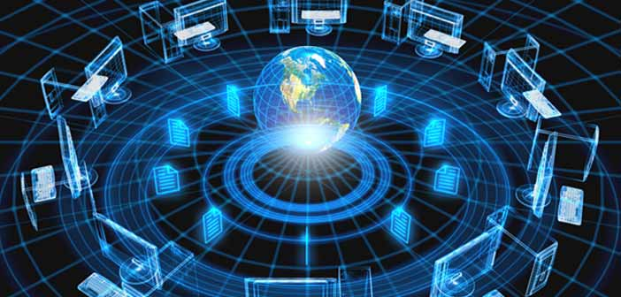
কম্পিউটার নেটওয়ার্ক কয় ধরনের?
একাধিক কম্পিউটারের অন্তর্বত্তী সংযোগ।
সারা পৃথিবীতে ছড়িয়ে থাকা কম্পিউটারের মধ্যেকার যে সংযোগ ব্যবস্থা।
দুই ধরনের যথাঃ ইন্ট্রানেট ও ইন্টারনেট

Slide 10
একক কাজ
সময়ঃ ৩মিনিট
১. দুইটি নেটওয়ার্ক সংশ্লিষ্ট যন্ত্রপাতির নাম বল।
১. উত্তরঃ সুইচ, ইউএসবি হাব
২. কম্পিউটারের মাধ্যমে পারষ্পরিক যোগাযোগকে কী বলে?
২. উত্তরঃ নেটওয়ার্ক
৩. পৃথিবীর সকল কম্পিউটারের আন্তঃসংযোগকে কি বলে?
৩. উত্তরঃ নেটওয়ার্ক
৪. নেটওয়ার্ক এর বাংলা অর্থ কী?
৪. উত্তরঃ বিস্তীর্ণ জালিকা

Slide 11
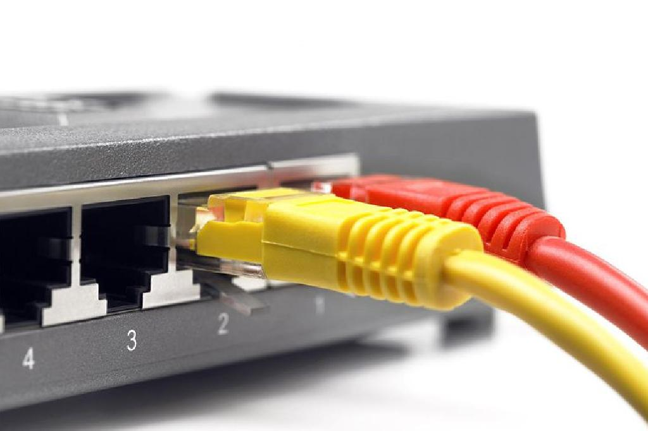
নেটওয়ার্কিং এর জন্য কেন হাব ব্যবহার করা হয়?
দুই-এর অধিক কম্পিউটারের মধ্যে নেটওয়ার্ক তৈরী করতে হলে এমন একটি কেন্দ্রীয় ডিভাইসের দরকার হয়, যা প্রতিটি কম্পিউটারকে সংযুক্ত করতে পারে। এ ডিভাইসকে হাব বলে। হাবের মাধ্যমে কম্পিউটার গুলো পরষ্পরের সঙ্গে যুক্ত থাকে।
একটি হাব একটি ছোট, সহজ, সস্তা ইলেক্ট্রনিক ডিভাইস যা একাধিক কম্পিউটার এক সঙ্গে যোগ করে।

Slide 12
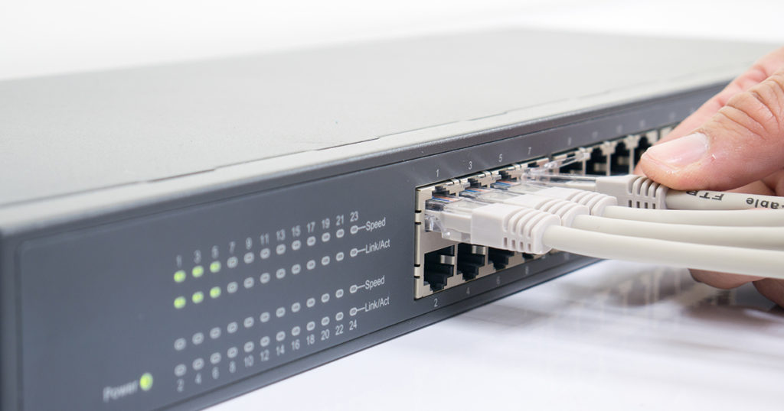
নেটওয়ার্ক সুইচ তথ্যের আদান প্রদানে কিভাবে কাজ করে?
এটিও হাবের মতো একটি ক্ষুদ্র আইসিটি যন্ত্র। বর্তমানে যেকোন নেটওয়ার্ক তৈরী করতে বেশিরভাগ সময় সুইচ ব্যবহার করা হয়। হাবের সাথে সুইচের প্রধান পার্থক্য হলো সুইচ তারের সাথে যুক্ত প্রত্যেকটি আইসিটি যন্ত্রকে পৃথকভাবে শনাক্ত করতে পারে কিন্তু হাব তা পারে না।
কোন একটি ঠিকানা থেকে অন্য কোন ঠিকানায় উপাত্ত বা ডাটা পাঠাতে চাইলে সুইচ এক ঠিকানার তথ্য অন্য ঠিকানায় পৌছে দেয়।

Slide 13
বর্তমানে কম্পিউটারের কোথায় ল্যানকার্ড যুক্ত করা থাকে?
দুটো বা অধিকসংখ্যক কম্পিউটারকে একসাথে যুক্ত করতে যে যন্ত্রটি অবশ্যই প্রয়োজন হয়, তা হলো ল্যানকার্ড। নেটওয়ার্কের সাথে যুক্ত এক আইসিটি যন্ত্র থেকে অন্য যন্ত্রে কোন তথ্য বা উপাত্ত পাঠাতে কিংবা গ্রহন করতে ল্যানকার্ডের প্রয়োজন হয়।
কম্পিউটার বা ল্যাপটপ বা আইসিটি যন্ত্রের মাদারবোর্ডের সাথেই ল্যান কার্ড সংযুক্ত (Built in) অবস্থায় থাকে।

Slide 14
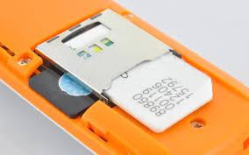
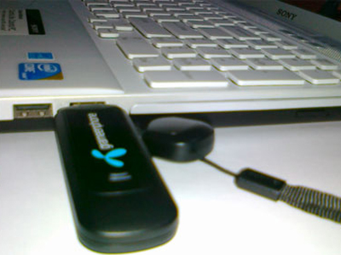
মডেম এর কাজ কি?
মডেম এর গতি কি?
যে হারে কোনও Modem ডিজিটাল সিগন্যালকে এনালগ সংকেতে রুপান্তর করে এবং ট্রান্সমিশন মিডিয়া ও মডেমের মাধ্যমে প্রেরণ করে এনালগ সংকেতকে ডিজিটাল সিগন্যালে রুপান্তরিত করে তাকে Modem গতি বলে। এটি বিট প্রতি সেকেন্ডে পরিমাপ করা হয় (বিপিএস)।
এক কম্পিউটার থেকে অন্য কম্পিউটারে তথ্য আদান-প্রদানের জন্য Modem একটি ট্রান্সমিশন সিস্টেম হিসেবে কাজ করে।

Slide 15
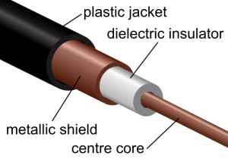
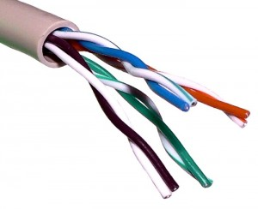
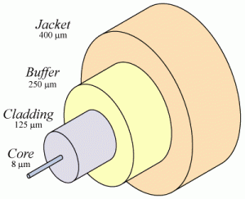
নেটওয়ার্ক ক্যাবল কাকে বলে?
নেটওয়ার্ক ক্যাবল কয় ধরনের?
বিভিন্ন ধরনের। যথাঃ কোএক্সিয়াল ক্যাবল, ট্যুইস্টেড পেয়ার ক্যাবল, আনশিল্ডেড ট্যুইস্টেড পেয়ার ক্যাবল।
এক কম্পিউটার থেকে অন্য কম্পিউটারের ডাটা পাঠানোর জন্য যে ক্যাবল ব্যবহার করা হয় তাকে নেটওয়ার্ক ক্যাবল বলে।

Slide 16
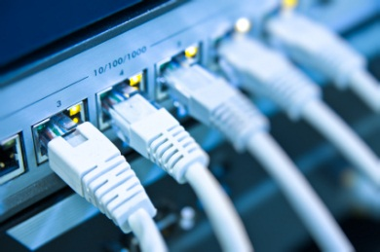
চিত্রগুলো লক্ষ কর-
অপটিক্যাল ফাইবারে সিগন্যাল পাঠানো হয় কিভাবে?
অপটিক্যাল ফাইবারে সিগন্যাল পাঠানো হয় আলোর গতিতে

Slide 17
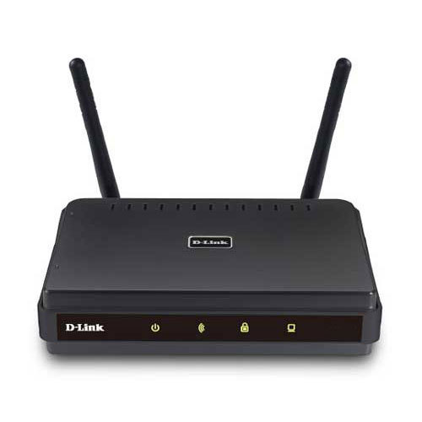
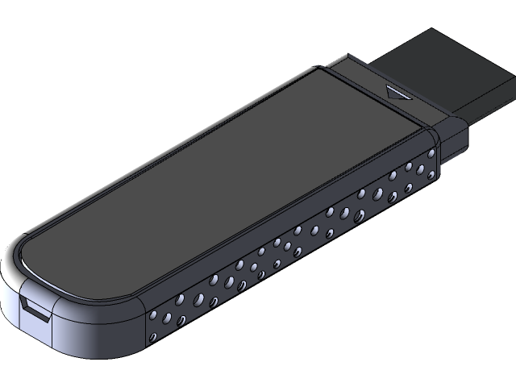
মডেম কয় ধরনের?
দুই ধরনের মডেম রয়েছেঃ প্রথমটি ইথারনেট Modem যা কম্পিউটার নেটওয়ার্ক কার্ডে প্লাগ হয়, দ্বিতীয়টি ওয়্যারলেস Modem.

Slide 18
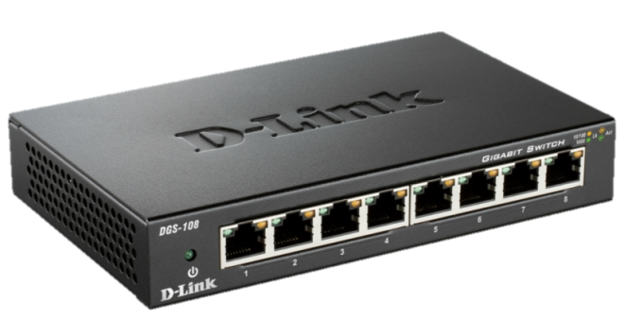
চিত্র, হাবে সংযুক্ত A কম্পিউটার যদি C কম্পিউটারকে তথ্য পাঠায়, তবে বাঁকি কম্পিউটার গুলো সেই তথ্য পাবে কি?
C
A
B
হাব
D
হ্যাঁ, পাবে।

Slide 19
চিত্রে, সুইচে সংযুক্ত A কম্পিউটার যদি C কম্পিউটারকে তথ্য পাঠায়, তবে বাঁকি কম্পিউটার গুলো সেই তথ্য পাবে কি?
C
A
B
সুইচ
D
না

Slide 20
দলীয় কাজ
সময়ঃ ৫মিনিট
হাব ও সুইচের মধ্যে ৫টি পার্থক্য লিখ।

Slide 21
হাব ও সুইচের মধ্যে পার্থক্য
হাব
সুইচ
১. ডাটা আদান প্রদানের বাঁধার আশঙ্কা থাকে।
১. ডাটা আদান প্রদানের বাঁধার আশঙ্কা থাকে না।
২. ডাটা প্রাপক কম্পিউটার ছাড়াও হাবের সংযুক্ত সব কম্পিউটারকে পাঠায়।
২. ডাটা শুধুমাত্র প্রাপক কম্পিউটারকে পাঠায়।
৩. পোর্ট কম থাকায় বড় নেটওয়ার্ক তৈরী করা যায় না।
৩. পোর্ট বেশী থাকায় বড় নেটওয়ার্ক তৈরী করা যায়।
৪. ডাটা পাঠাতে বেশী সময় লাগে।
৪. ডাটা পাঠাতে সময় কম লাগে।
৫. নিরাপত্তা কম।
৫. নিরাপত্তা বেশী
৬. মূল্যও কম
৬. মূল্যও বেশী

Slide 22
রাউটারের প্রধান কাজ কি?
এক নেটওয়ার্ক থেকে অন্য নেটওয়ার্কে ডেটা পাঠানোর প্রক্রিয়াকে রাউটিং বলে। আর এ রাউটিং এর জন্য যে হার্ডওয়্যার ব্যবহার করা হয় তাই হলো রাউটার।
এটাকে কি বলে?
ডিজিটাল সিগনাল
রাউটার এর প্রধান কাজ ডাটা বা উপাত্তকে পথ নির্দেশনা দেওয়া।

Slide 23
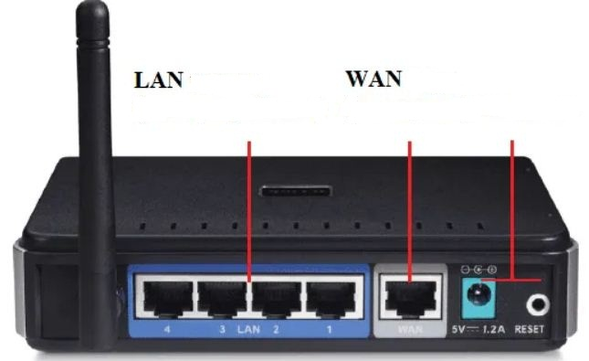
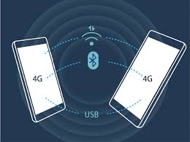
রাউটারের বিশেষ সুবিধা কি?
রাউটারের একটি বিশেষ সুবিধা হলো সবথেকে কাছাকাছি যে নেটওয়ার্কটা থাকে তার সাথে কানেক্টেড হওয়ার চেষ্টা করে।

Slide 24
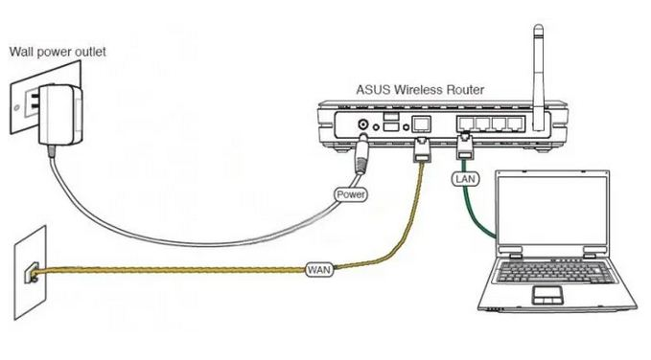
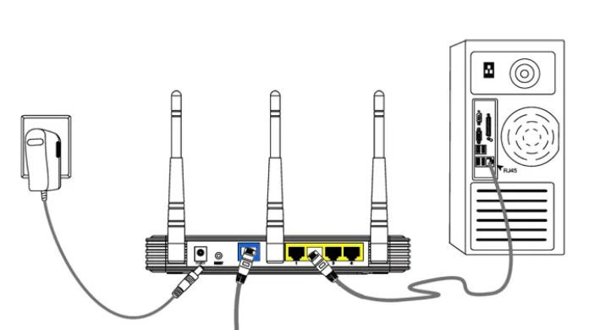
রাউটার কোন পদ্ধতিতে তথ্য প্রেরন করে?
রাউটার IP Adress ( internet protocol) এর মাধ্যমে তথ্য প্রেরন করে?

Slide 25
মূল্যায়ন
সময়ঃ ৫মিনিট
সংক্ষিপ্ত প্রশ্ন
১. কোন কোন ক্ষেত্রে নেটওয়ার্ক ব্যবহার করা হয়?
২. নেটওয়ার্কের সুবিধা কি?
বহুনির্বাচণী
১. মডেম কম্পিউটার ও নেটওয়ার্কের কোন জায়গায় অবস্থান করে?
ক. উপরে খ. নিচেয় গ. সংযোগস্থলে ঘ. সবগুলো

Slide 26
বাড়ির কাজ
সুইচের ৫টি ব্যবহার লিখে নিয়ে আসবে।

Slide 27
আজকের মত সকলকে ধন্যবাদ

